Slide 1


Контрольно-счетная палата
Петропавловск-Камчатского
Городского округа
ОТЧЕТ
о результатах контрольного мероприятия
«Проверка законности и результативности использования средств бюджета Петропавловск-Камчатского городского округа, выделенных на подпрограмму 2 «Поддержка социально ориентированных некоммерческих организаций Петропавловск-Камчатского городского округа» муниципальной программы «Реализация государственной национальной политики и укрепление гражданского единства в Петропавловск-Камчатском городском округе» за 2025 год (иные периоды в случае необходимости)

Slide 2




2
Основная информация:
Основание для проведения контрольного мероприятия:
пункт 1.3.4. плана деятельности Контрольно-счетной палаты Петропавловск-Камчатского городского округа на 2026 год, утвержденного приказом Контрольно-счетной палаты Петропавловск-Камчатского городского округа от 29.12.2025 № 73-КСП.
Цель контрольного мероприятия:
осуществление контроля за законностью и результативностью использования средств бюджета Петропавловск-Камчатского городского округ.
Предмет контрольного мероприятия:
деятельность Управления делами администрации Петропавловск-Камчатского городского округа по целевому и эффективному использованию средств бюджета городского округа, выделенных на реализацию подпрограммы 2 «Поддержка социально ориентированных некоммерческих организаций Петропавловск-Камчатского городского округа» муниципальной программы «Реализация государственной национальной политики и укрепление гражданского единства в Петропавловск-Камчатском городском округе».

Slide 3




2
Основная информация:
Проверяемый период:
2025 год (иные периоды в случае необходимости).
Объект контроля:
Управление делами администрации Петропавловск-Камчатского городского округа – муниципальное учреждение.
Сроки проведения контрольного мероприятия:
с 20.04.2026 по 03.07.2026.
Объем проверенных средств и/или имущества:
7 320 427,40 рублей.

Slide 4

13
Результаты контрольного
мероприятия
1. Объем бюджетных ассигнований на 2025 год на повышение гражданской активности социально ориентированных некоммерческих организаций и улучшение условий для устойчивого развития социально ориентированных некоммерческих организаций в Петропавловск-Камчатском городском округе составил 7 320 427,40 рублей, что соответствует объему установленному муниципальной программе и бюджету городского округа на 2025 год и плановый период 2026-2027 годы.
№ | Наименование заявителя (некоммерческой организации) | Полученная сумма субсидии (в рублях)
1. | Автономная некоммерческая организация по оказанию услуг в сфере здравоохранения и образования «Камчатский институт здоровья имени Луки и Марфы Алексеевых» | 500 000,00
2. | Камчатский краевой благотворительный фонд поддержки и развития молодежи, спорта «Молодежь. Камчатка. Спорт.» | 850 000,00
3. | Камчатское региональное отделение общероссийской общественной организации «Союз пенсионеров России» | 863 763,00
4. | Автономная некоммерческая организация по работе с детьми болеющими аутизмом, алалией и ОВЗ «Лучики надежды» | 520 000,00
5. | Камчатское краевое отделение всероссийской общественной организации ветеранов «БОЕВОЕ БРАТСТВО» | 617 664,40
6. | Благотворительный фонд помощи многодетным семьям Камчатки «Родник» | 800 000,00
7. | Автономная некоммерческая организация ресурсный центр поддержки инвалидов «Мир без границ» | 370 000,00
8. | Автономная некоммерческая организация духовно-просветительский центр «Сретение» | 899 000,00
9. | Общественная организация Петропавловск-Камчатский городской совет ветеранов (пенсионеров) войны, труда, вооруженных сил и правоохранительных органов | 1 900 000,00
 | Всего: | 7 320 427,40

Slide 5


5
Результаты контрольного
мероприятия
2. Управлением делами прием документов предоставляемых СОНКО для получения субсидии в рамках Порядков №№ 1118, 2163 осуществлялся не должным образом, а именно, как на этапе предоставления субсидий, так и на этапе принятия отчетности о достижении результатов предоставления субсидий, что нарушает требования вышеуказанных Порядков. В ходе проведения контрольного мероприятия приказом Управления делами от 01.07.2026 № 560-К за ненадлежащее исполнение должностных обязанностей на муниципального служащего наложено дисциплинарное взыскание в виде замечания.
3. 08.04.2026 Управлением внесены изменения в требования Порядков №№ 1118, 2163 касающееся уточнения перечня документов, предоставляемых получателями субсидий (СОНКО) на этапе их подачи.
4. В протоколе от 25.08.2025 № 1 и в приказе № 60-од некорректно указаны наименования получателей субсидий. В ходе контрольного мероприятия Управлением устранены юридико-технические недостатки в наименованиях получателей субсидий и внесены изменения в приказ № 60-од, в части наименований.

Slide 6

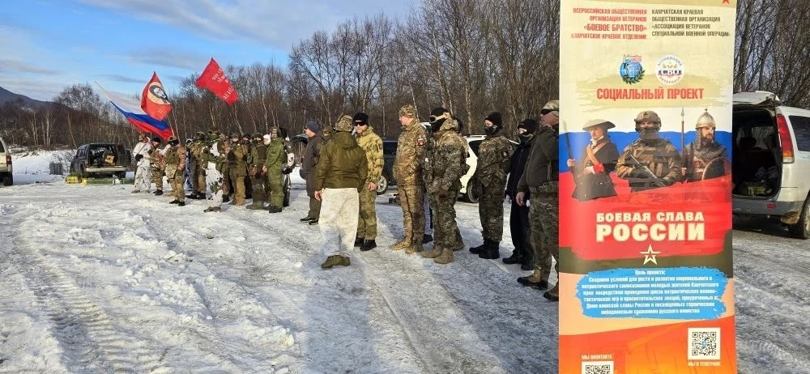
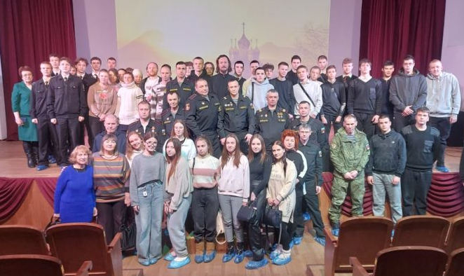
5
Результаты контрольного
мероприятия
ККО ВООВ «БОЕВОЕ
БРАТСТВО»
Субсидии на повышение гражданской активности и улучшение условий для устойчивого развития СОНКО в городском округе пользуются популярностью, так в 2025 году подано 18 заявок на участие в отборе на получение субсидии, вместе с тем субсидия предоставлена 9 СОНКО.
6. Проекты заявляемые СОНКО являются актуальными в настоящее время и необходимыми в целях повышения гражданской активности и сплочения населения. Особо следует отметить проекты:
ККО ВООВ «БОЕВОЕ БРАТСТВО» с проектом «Воспитание военного патриотизма «Боевая слава России». Проект направлен на создание условий для роста и развития национального и патриотического самосознания молодых граждан Камчатского края;
АНО «Сретение» с проектом «Своих не бросаем! Цикл духовно-просветительских и оздоровительных мероприятий для участников специальной военной операции и членов их семей». Проект направлен на содействие укреплению физического и психологического здоровья участников СВО, членов семей лиц, участвовавших в специальной военной операции, членов семей лиц, погибших (умерших) при выполнении задач в ходе специальной военной операции.
АНО «Сретение»

Slide 7

12
Результаты контрольного
мероприятия
стойки-вешалки для одежды и другое оборудование покупалось у ООО «Кайтайн» директором которого является Председатель Благотворительного фонда «Родник» согласно выписки с ЕГРЮЛ от 04.05.2026 № ЮЭ9965-26-81932763 с 20.05.2024. Таким образом, покупка, продажа и приемка товара фактически осуществлялась одним и тем же лицом;
по договору аренды от 04.09.2025 № 1/ФР – арендуется нежилые помещения склада, расположенного по адресу: г. Петропавловск-Камчатский ул. Чкалова, 27. Согласно информации с Публичной кадастровой карты Камчатского края и информации с сайта 2 ГИС по вышеуказанному адресу находится частный жилой дом, а земельный участок (кадастровый номер 41:01:0010117:1454), предназначен для размещения домов индивидуальной жилой застройки. Таким образом, по адресу: г. Петропавловск-Камчатский ул. Чкалова, 27 не могут находиться нежилые помещения склада;
по договору аренды № 22/09-Т осуществляется аренда грузового автомобиля категории В марки/модели ТОЙОТА TOWN ACE у ООО «КСАНДР» по цене 5 000,00 рублей (без НДС) в час, вместе с тем, согласно выписки с ЕГРЮЛ от 04.05.2026 № ЮЭ9965-26-82028079, юридический адрес ООО «КСАНДР» одинаковый с ООО «Каитайн» - 684090, Камчатский край, г.о. Вилючинский ЗАТО, г. Вилючинск, ул. Мира, д. 7, кв. 6. Вместе с тем, ООО «КСАНДР» предоставляет ККО ВООВ «Боевое братство» в аренду грузовой автомобиль категории В марки/модели ТОЙОТА TOWN ACE по договору аренды транспортного средства с экипажем от 03.08.2025 № 24/10-Т по цене 3 000,00 рублей (без НДС) в час.
7. Текстовая часть раздела «Характеристика основных мероприятий Программы» муниципальной программы, не содержит информации о подмероприятии 2.1.3, что нарушает пункт 2.12 Постановления № 1765. Вместе с тем, Управлением 17.07.2026 внесены изменения в муниципальную программу в части дополнения информации о подмероприятии 2.1.3.
8. По результатам рассмотрения представленных Благотворительным фондом «Родник» документов, подтверждающих целевое расходование бюджетных средств в рамках предоставленной субсидии (Соглашения № 40-2025-006128) установлено следующее:
Следует также отметить, что Председатель Благотворительного фонда «Родник» согласно выписки с ЕГРЮЛ является директором АНО «Комплексный ресурсный центр некоммерческих организаций», которая предоставляла другим участникам, в том числе услуги по ведению бухгалтерского учета, по поддержке сайта и SMM социальных проектов.

Slide 8

5
Результаты контрольного
мероприятия
9. По результатам рассмотрения отчетных документов подтверждающих достижение установленных Соглашением результатов предоставления субсидии (показателей), представленных Управлением в соответствии с уведомлением от 14.04.2026 № 01-КСП-01/287-Д/26, письмами Управления (исх. от 28.05.2026 № 01-02-01-01/1088/26, от 29.06.2026 № 01-02-01-01/1379/26), установлено, что все СОНКО достигли показателей установленных Соглашениями. Вместе с тем, следует отметить, что не все СОНКО предоставили в полном объеме подтверждающие документы, касающееся количество сотрудников (штатных и внештатных), участвующих в реализации социально значимых проектов.
10. Предоставление Управлением в КСП неоднократно уточняющих документов, подтверждающих исполнение показателей СОНКО, указывает на не достаточный контроль со стороны Управления при приеме документов от получателей субсидий.

Slide 9
13
Результаты контрольного
мероприятия
Наименование целевых показателей (индикаторов) | Единица измерения | Значение целевых показателей (индикаторов) |  | Фактическое значение за 2025 год | Процент испол-нения
 |  | базовые | 2025
2.1.2. Повышение гражданской активности СОНКО и улучшение условий для устойчивого развития социально ориентированных некоммерческих организаций в ПКГО
Количество организаций-получателей поддержки путем предоставления субсидий | Единица | 53,00 | 14,00 | 9,00 | 64,29
Доля СОНКО, реализующих социально значимые мероприятия при поддержке администрации ПКГО, от общего числа зарегистрированных некоммерческих организаций на территории ПКГО | Процент | 12,12 | 6,10 | 4,00 | 65,57
2.1.3. Повышение гражданской активности и улучшение условий для устойчивого развития СОНКО в ПКГО, уставная деятельность которых связана с предоставлением социальных услуг ветеранам ВОВ
Количество организаций-получателей поддержки путем предоставления субсидий | Единица | - | 1,00 | 1,00 | 100,00
Доля СОНКО, уставная деятельность которых связана с предоставлением социальных услуг ветеранам ВОВ, реализующих социально значимые мероприятия при поддержке администрации ПКГО, от общего числа зарегистрированных некоммерческих организаций, уставная деятельность которых связана с предоставлением социальных услуг ветеранам ВОВ, на территории городского округа | Процент | - | 50,00 | 50,00 | 100,00
11. Выборочным визуальным осмотром в АНО «Мир без границ», КРОООО «Союз Пенсионеров России», закупленных в рамках Соглашений товарно-материальных ценностей нарушений не установлено. Товарно-материальные ценности приобретены в соответствии с условиями Соглашений.
12. Целевые показатели (индикаторы) утвержденные муниципальной программой не достигнуты. Исполнение по показателю количество организаций-получателей поддержки путем предоставления субсидий составляет 64,29%, а по показателю доля СОНКО, реализующих социально значимые мероприятия при поддержке администрации ПКГО, от общего числа зарегистрированных некоммерческих организаций на территории городского округа - 65,57%. Исходя из вышеизложенного следует, что Управление, как ответственный исполнитель муниципальной программы, не осуществляет должный контроль и соответствующие мероприятия с целью достижения целевых показателей (индикаторов) в полном объеме.

Slide 10











17
Предложения по результатам контрольного мероприятия:
1. Отчет о результатах контрольного мероприятия направить для сведения:
3. Отчет о результатах контрольного мероприятия направить в Прокуратуру города Петропавловска-Камчатского для сведения и применения мер прокурорского реагирования в случае необходимости.
в Городскую Думу Петропавловск-Камчатского городского округа;
Временно исполняющему полномочия Главы Петропавловск-Камчатского городского округа.
2. Направить информационное письмо в Управление делами администрации Петропавловск-Камчатского городского округа для принятия мер по устранению выявленных нарушений и недостатков, а также мер по пресечению, устранению и предупреждению нарушений.
Отчет

Slide 11


Контрольно-счетная палата
Петропавловск-Камчатского
Городского округа
СПАСИБО ЗА ВНИМАНИЕ!

